Slide 1
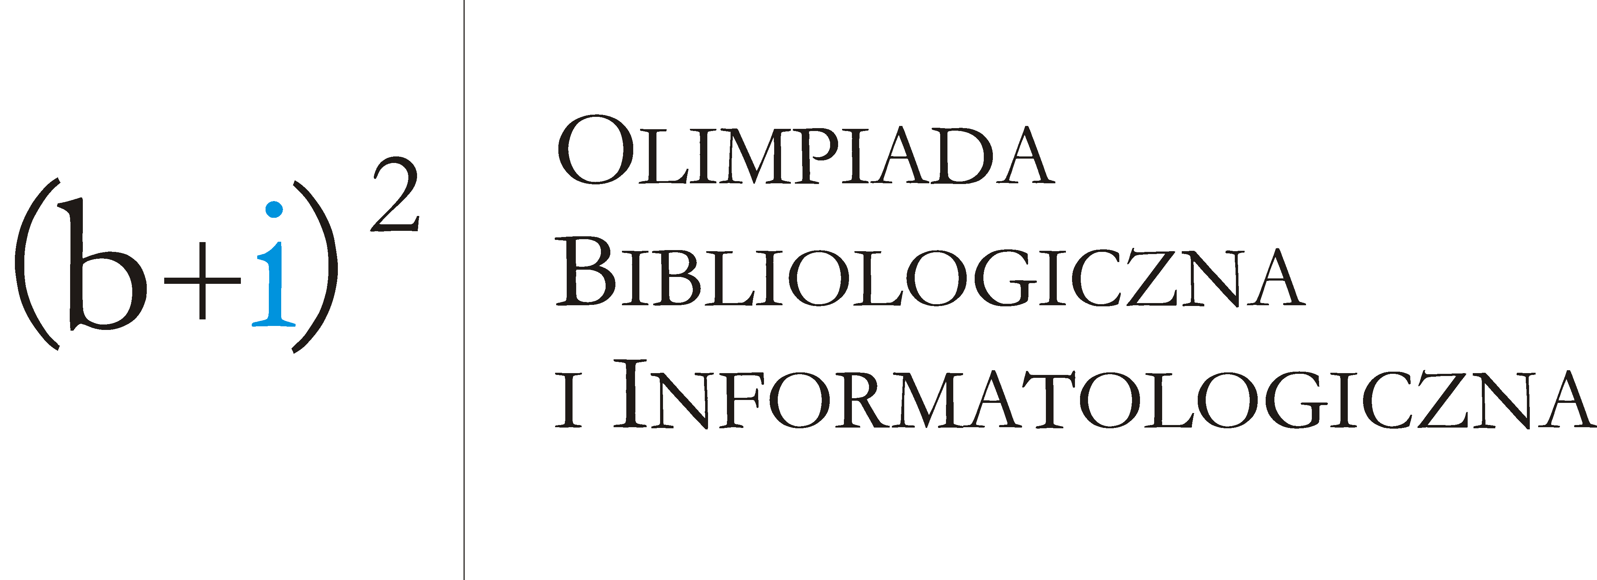
dr hab. prof. UŁ Mariola Antczak
dr Grzegorz Czapnik
Katedra Bibliotekoznawstwa i Informacji Naukowej Uniwersytetu Łódzkiego
Łódź 2014

Slide 2
Plan prezentacji
organizator
cele
przebieg
adresaci
program
kontakt

Slide 3
ORGANIZATOR
Katedra Bibliotekoznawstwa
i Informacji Naukowej
Uniwersytetu Łódzkiego
WSPÓŁORGANIZATOR

Slide 4
PATRONATY
Dziekan Wydziału Filologicznego

Slide 5
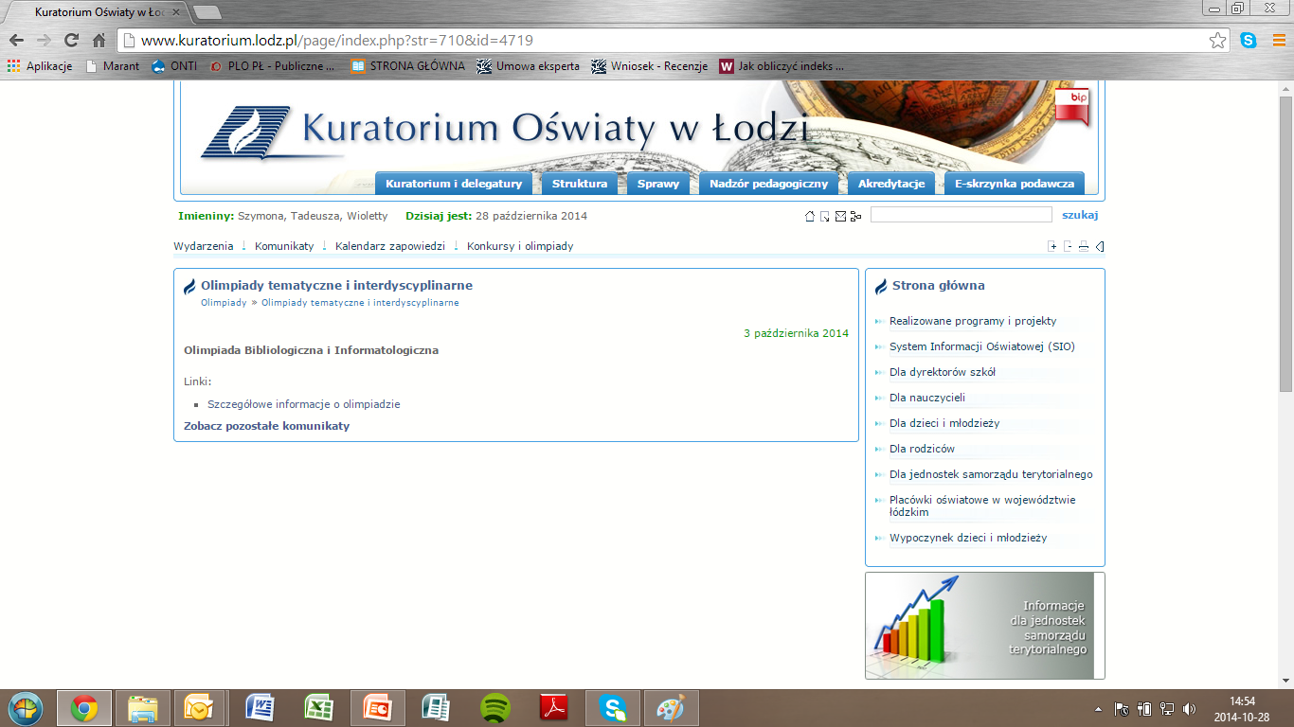
Inicjatywa pod patronatem Kuratorium Oświaty w Łodzi

Slide 6
WSPÓŁPRACA

Slide 7
Współpraca: koordynator ds. promocji
Pedagogiczna Biblioteka Wojewódzka
im. prof. Tadeusza Kotarbińskiego
w Łodzi

Slide 8
ADRESACI
uczniowie szkół ponadgimnazjalnych i ostatnich klas szkół gimnazjalnych
nauczyciele i nauczyciele bibliotekarze szkół ponadgimnazjalnych i gimnazjalnych

Slide 9
WYBRANE CELE OLIMPIADY
rozbudzenie wśród uczniów zainteresowań związanych z książką, informacją, kulturą czytelniczą i biblioteką
kształcenie i wychowywanie młodzieży do życia w społeczeństwie informacyjnym
umożliwienie uczniom prezentacji na szerszym forum swoich pasji, pomysłów, wiedzy i umiejętności
umożliwienie nauczycielom prezentacji na szerszym forum efektów swojej pracy z uczniem

Slide 10
WYBRANE CELE OLIMPIADY
pozyskanie studentów świadomych swoich decyzji w kwestii wyboru kierunku studiów bibliologicznych i informatologicznych
promocja zawodu bibliotekarza i pokrewnych profesji
integracja środowiska akademickiego, oświatowego i zawodowego

Slide 11
PROGRAM OLIMPIADY
Koniec ery Gutenberga? Fenomen trwania książki w kulturze.
Od papirusu do kodeksu – historia bibliotek, druku i pisma.
Nowoczesne książnice – mediateki i biblioteki cyfrowe.
E-book, audiobook, picturebook - współczesne formy książki.
Book industry – promocja i marketing wydawniczy.
Bestsellery i liderzy sprzedaży na współczesnym rynku wydawniczym.

Slide 12
PROGRAM OLIMPIADY
Biblioteki, książki i bibliotekarze w literaturze pięknej i kulturze.
Ochrona własności intelektualnej w kulturze cyfrowej.
Społeczeństwo informacyjne i informacja jako szczególne dobra niematerialne.
Internet oraz jego znaczenie dla kultury i nauki.
Media jako źródła informacji.
Dobra kultury narodowej w bibliotekach, archiwach i fundacjach gromadzących dorobek piśmienniczy.

Slide 13
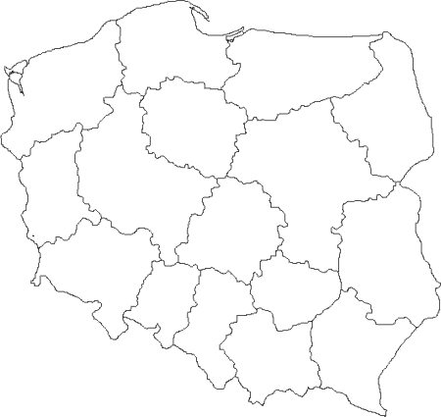
ZAKWALIFIKOWANI UCZESTNICY I Edycji 2013/14 II ETAPU Z PODZIAŁEM NA WOJEWÓDZTWA
2
2
3
2
5 2
3 5
8
5
1
Uczestnicy: 48
Finaliści: 9
Laureaci: 3

Slide 14
WAŻNE TERMINY EDYCJI 2014/2015
DATA / TERMIN | DZIAŁANIE
wrzesień - październik 2014 | Popularyzacja Olimpiady wśród jej potencjalnych uczestników
październik - 15 grudnia 2014 | Praca Komisji Szkolnych nad realizacją etapu I Olimpiady
do 16 grudnia 2014 | Przesyłanie do Organizatora sprawozdań z realizacji I etapu Olimpiady przez Komisje Szkolne (wg Załącznika nr 2 do Regulaminu)
16 stycznia 2015 | Etap II Olimpiady
do 31 stycznia 2015 | Powiadomienie Komisji Szkolnych o wynikach II etapu
17 kwietnia 2015 | Etap III Olimpiady; ogłoszenie wyników; Uroczyste wręczenie nagród i dyplomów.

Slide 15
Tematy esejów edycji 2014/15
Temat 1: Biblioteka jako miejsce spotkań.
Temat 2: Po siódme „nie kradnij” w kontekście przywłaszczania cudzej własności intelektualnej z Internetu.
Temat 3: Funkcje bibliotekarzy na przestrzeni wieków.

Slide 16
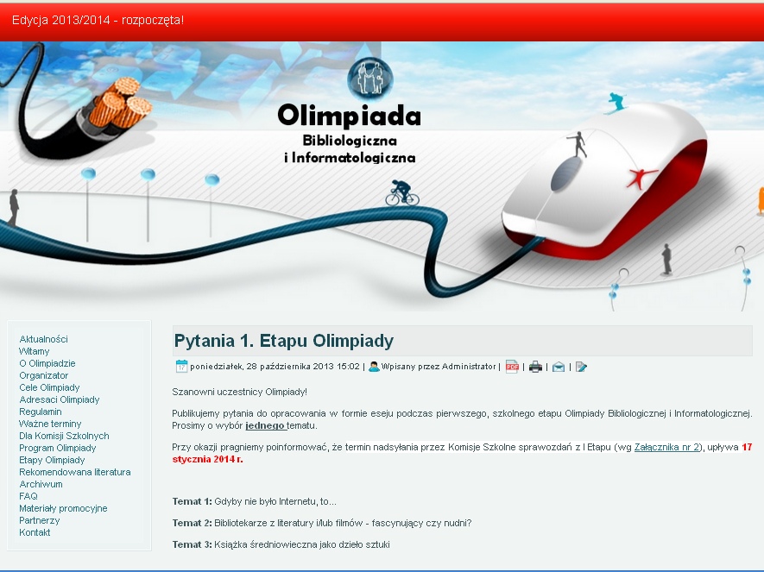
STRONA INTERNETOWA
www.olimpiadabii.uni.lodz.pl

Slide 17
olimpiadabii@uni.lodz.pl
kbin@uni.lodz.pl
* * *
Komitet Główny Olimpiady Bibliologicznej i Informatologicznej
Katedra Bibliotekoznawstwa i Informacji Naukowej Uniwersytetu Łódzkiego
ul. Pomorska 171/173
90-236 Łódź

